Slide 1
MSP430实验二
电子科技大学通信学院：向超
cxiang@uestc.edu.cn
13008194476

Slide 2
实验二 25Hz方波发生器及方波幅值测量
利用MSP430通用IO产生25Hz方波，同时利用MSP430内部AD测量出该方波幅度且显示在OLED上。
使用资源：单片机通用IO，定时器，片内AD，OLED
要求学习：MSP430单片机IO口的操作，定时器和AD的操作
学习使用实验板外设资源：定时器，片内AD，OLED

Slide 3
本节内容
利用IO口产生25Hz方波的原理
定时器工作原理
ADC工作原理
MSP430ADC模块的工作原理

Slide 4
2.1 利用IO口产生方波

Slide 5
2.1.1 采样的基本原理
采样的示意
t
t
0
0
t
t
0
0
T
T
t
t
0
0
理想采样
实际采样

Slide 6
2.1.1 采样的基本原理
采样过程所应遵循的规律，又称采样定理（或抽样定理）。采样定理说明采样频率与信号频谱之间的关系，是连续信号离散化的基本依据。
采样定理内容：
在进行模拟/数字信号的转换过程中，当采样频率f_{s}大于信号中最高频率f_{max}的2倍时(f_{s}>2f_{max})，采样之后的数字信号完整地保留了原始信号中的信息，一般实际应用中保证采样频率为信号最高频率的2.56～4倍；采样定理又称奈奎斯特定理。
Why？

Slide 7
2.1.1 采样的基本原理
采样的频域变化情况
0
…
…
0
…
…
0

Slide 8
2.1.2 25Hz方波产生的原理
利用定时器产生25Hz方波信号方法：
（1）选择合理的采样频率fs（高于25Hz的两倍以上）；
（2）分析在一个采样周期T=1/fs内，要正确表示一个25Hz方波信号，应该包含多少正负电平采样值。
（3）设置定时器按照采样频率fs进行工作，从指定IO口输出方波信号。
T=0.4s

Slide 9
2.2 定时器 （Timer）

Slide 10
2.2.1 MSP430定时功能及其实现
定时功能模块是MSP430应用系统中经常用到的重要部分，可用来实现定时控制、延迟、频率测量、脉宽测量和信号产生、信号检测等等。
一般来说，MSP430所需的定时信号可以用软件和硬件两种方法来获得。
MSP430系列有丰富定时器资源：看门狗定时器（WDT），定时器A（Timer_A），定时器B（Timer_B）和定时器D（Timer_D）等。

Slide 11
2.2.1 MSP430定时功能及其实现
MSP430系列定时器部件功能，如下表所示：
定时器 | 功能
看门狗定时器 | 基本定时、当程序发生错误时执行一个受控的系统重启动
基本定时器 | 基本定时、支持软件和各种外围模块工作在低频率、低功耗条件下
定时器A | 基本定时、支持同时进行的多种时序控制、多个捕获/比较功能和多种输出波形（PWM），可以以硬件方式支持串行通信。
定时器B | 基本定时、功能基本同定时器A,但比定时器A灵活，功能更强大
定时器D | 基本定时、功能基本同定时器A,但比定时器A灵活，功能更强大

Slide 12
2.2.2 看门狗定时器 —— 概述
◆ 看门狗定时器，主要作用：
用于在“程序跑飞”时，WDT就会产生溢出，从而产生系统复位，CPU需要重新运行用户程序，这样程序就可以又回到正常运行状态。
◆ MSP430 看门狗模块具有以下特性：
8 种软件可选的定时时间
看门狗工作模式
定时器工作模式
带密码保护的 WDT 控制寄存器
时钟源可选择
为降低功耗，可停止
时钟失效保护

Slide 13
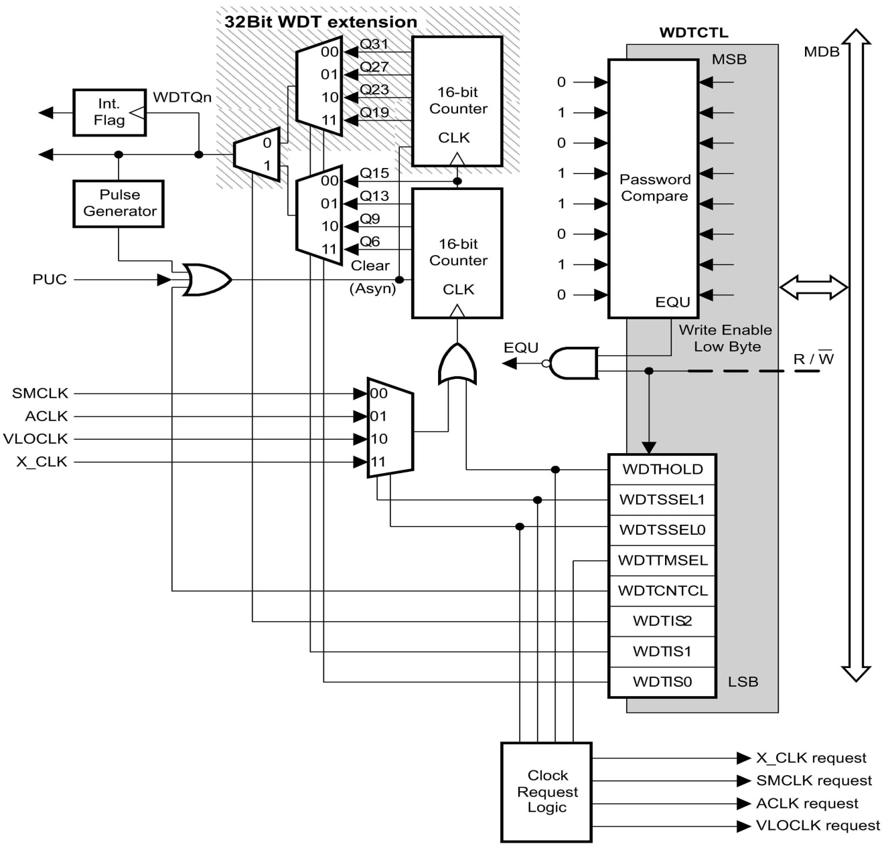
2.2.2 看门狗定时器 —— 概述
MSP430X5XX / 6XX系列单片机的看门狗定时器原理，如下图所示：

Slide 14
2.2.3 看门狗定时器 —— WDT的操作
用户可以通过 WDTCTL 寄存器中的 WDTTMSEL 和 WDTHOLD 控制位设置 WDT 工作在看门狗模式、定时器模式和低功耗模式。
◆ 看门狗模式
PUC后，WDT 进入默认状态。如果系统不用看门狗功能，应该在程序开始处禁止看门狗功能。
在看门狗模式下，如果计数器超过了定时时间，就会产生复位和激活系统上电清除信号。
用户软件一般都需要进行如下操作：
▼ 进行WDT的初始化：设置合适的时间。
▼ 周期性地对WDTCNT清零：防止WDT溢出。
Notes:
PUC信号是上电清除信号

Slide 15
2.2.3 看门狗定时器 —— WDT的操作
◆ 定时器模式
WDTTMSEL 设置为 1 时，WDT 工作在定时器模式。
在定时器模式下，定时间隔到以后，WDTIFG 标志位置 1
◆ 低功耗模式
当不需要看门狗定时器时，可使用 WDTHOLD 位来停止看门狗计数器 WDTCNT，以降低功耗。

Slide 16
2.2.4 定时器 A —— 主要内容
◆ 定时器A的特性
◆ 定时器A的结构
◆ 定时器A的工作原理
定时器工作模式
捕获/比较模块
输出单元
Timer_A中断
◆定时器A的典型应用

Slide 17
2.2.4.1 定时器 A —— 特性
◆定时器 A 由一个16位定时器和多路捕获/比较通道组成。
◆ MSP430X5XX / 6XX系列单片机的Timer _A有以下特性：
带有 4 种操作模式的异步 16 位定时/计数器。
输入时钟有多种选择，可以是慢，快以及外部时钟。
可配置捕获/比较寄存器数多达 7 个。
可配置的PWM（脉宽调制）输出。
异步输入和同步锁存。
完善的中断服务功能。
8种输出方式选择。
可实现串行通讯。

Slide 18
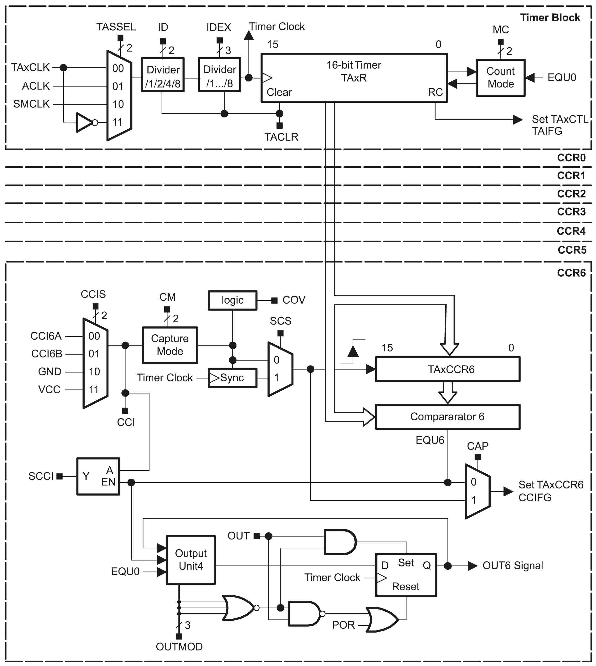
2.2.4.2 定时器 A —— 结构
右图为MSP430X5XX / 6XX系列单片机的Timer_A结构

Slide 19
2.2.4.2 定时器 A —— 结构
◆ 从上图可以看出，Timer_A有以下部分组成：
定时计数器：16 位定时/计数寄存器——TAxR
时钟源的选择和分频 ：定时器时钟 TACLK 可以选择 ACLK，SMCLK 或者来自外部的 TAxCLK。选择的时钟源，可以通过软件选择分频系数（2、3、4、5、6、7、8）。
捕获/比较器：用于捕获事件发生的时间或产生时间间隔，捕获比较功能的引入主要是为了提高I/O 端口处理事务的能力和速度。
输出单元 ：具有可选的8种输出模式，用于产生用户需要的输出信号，支持PWM。

Slide 20
2.2.4.2 定时器 A —— 结构
◆定时器工作模式
停止模式
增计数模式
连续计数模式
增/减计数模式
◆ 捕获/比较模块
◆ 输出单元
◆ Timer_A中断

Slide 21
2.2.4.3 定时器 A ——工作模式
MSP430X5XX / 6XX系列单片机的Timer_A共有4种计数模式，如下表所示：
MCx | 模式 | 说明
00 | 停止模式 | 定时器停止
01 | 增计数模式 | 定时器重复从 0 计数到 TAxCCR0
10 | 连续计数模式 | 定时器器重复从 0 计数到 0FFFFh
11 | 增/减计数模式 | 定时器重复从 0 增计数到 TAxCCR0 再减计数到 0

Slide 22
2.2.4.3 定时器 A 工作模式 —— 停止模式
◆ 停止模式
用于定时器暂停，并不发生复位，所有寄存器现行的内容在停止模式结束后都可用。
当定时器暂停后重新计数时，计数器将从暂停时的值开始以暂停前的计数方向计数。
例如，停止模式前，Timer_A工作于增/减计数模式并且处于下降计数方向，停止模式后，Timer_A仍然工作于增/减计数模式。重新计数时，从暂停前的状态开始继续沿着下降方向开始计数。

Slide 23
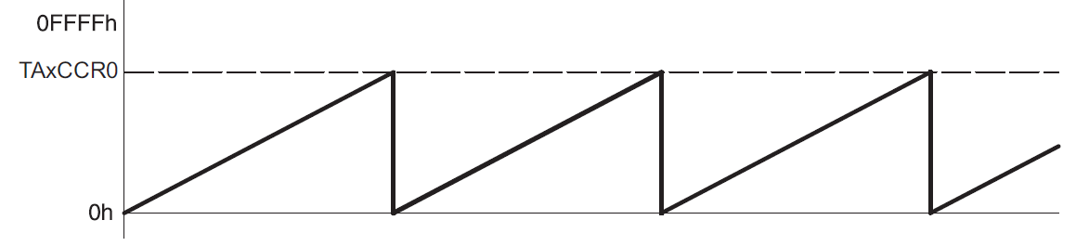
2.2.4.3 定时器 A 工作模式 ——增计数模式
捕获/比较寄存器TAxCCR0用作Timer_A增计数模式的周期寄存器。
计数器TAxR与TAxCCR0的值相等(或TAxR大于TAxCCR0的值)时，定时器 TAxR将立即重新从 0 开始计数。
下图说明了增计数模式的计数过程。

Slide 24
2.2.4.3 定时器 A 工作模式 ——增计数模式
运行时改变捕获/比较寄存器TAxCCR0
如果新的计数周期大于或者等于旧的计数周期或者大于当前计数值，定时器将一直计数到新的计数周期。
如果新的计数周期小于当前计数值，计数值将减至 0。但是，在定时器回到 0 之前会有一次计数。

Slide 25
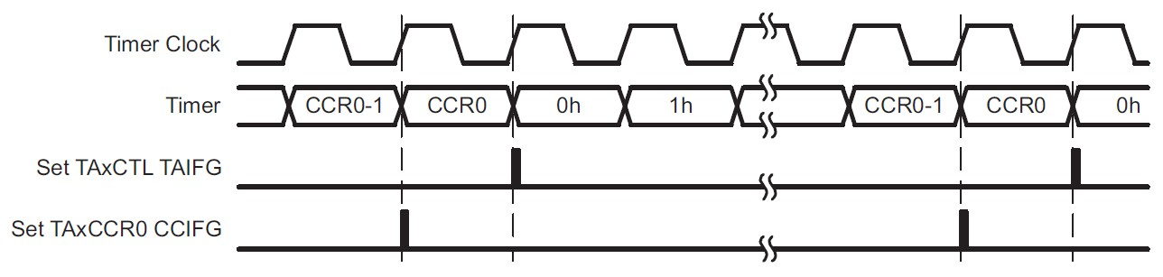
2.2.4.3 定时器 A 工作模式 ——增计数模式
当定时器计数到 TAxCCR0 时，设置标志位TAxCCR0 CCIFG（捕获比较中断标志）为1，而当定时器从TAxCCR0计数到0时，设置标志位TAIFG（定时器溢出标志）位为1。
中断标志位的设置过程，如下图所示。

Slide 26
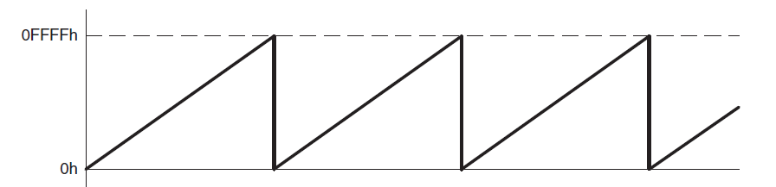
2.2.4.3 定时器 A 工作模式 ——连续计数模式
此模式下，定时器从当前值计数到0FFFFH后，又从0开始重新计数。
如下图所示，此时捕获/比较寄存器 TAxCCR0 和其它捕获/比较寄存器的工作方式相同。

Slide 27
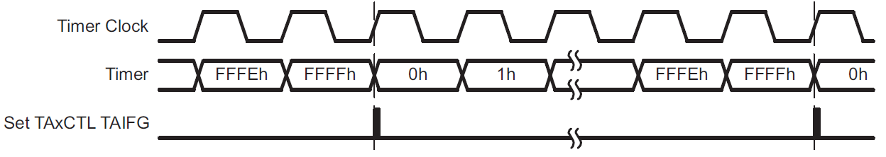
2.2.4.3 定时器 A 工作模式 ——连续计数模式
标志位的设置过程，如下图所示：当定时器从 0FFFFh 计数到 0 时，中断标志 TAIFG 置位。

Slide 28
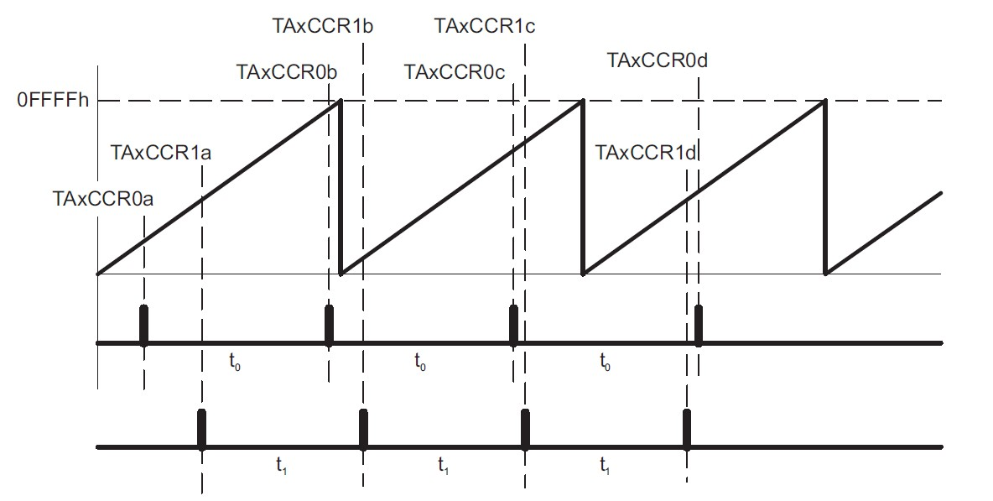
2.2.4.3 定时器 A 工作模式 ——连续计数模式
连续计数模式的典型应用：产生多个定时信号：通过中断处理程序在相应的比较寄存器TAxCCRx上加上一个时间差来实现。这个时间差是当前时刻（即相应的TAxCCRx中的值）到下一次中断发生时刻所经历的时间，如下图所示。

Slide 29
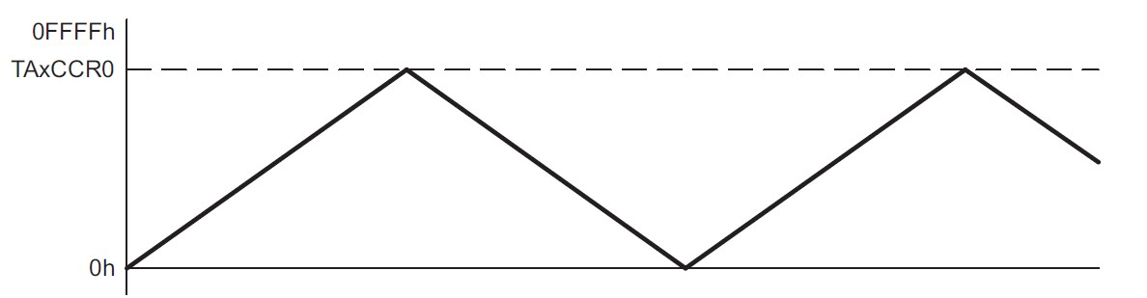
2.2.4.3 定时器 A 工作模式 ——增/减计数模式
该模式下，定时器先增计数到TAxCCR0的值，然后反向减计数到0。
计数周期仍由TAxCCR0定义，它是TAxCCR0计数器数值的2倍。
增/减计数模式时计数器中数值的变化情况如下图所示。

Slide 30
2.2.4.3 定时器 A 工作模式 ——增/减计数模式
运行时改变周期寄存器 TAxCCR0
当计数器正在运行且在减计数方向时改变 TAxCCR0 的值，定时器将会继续减计数方向到 0。定时器减到 0 后，新的周期才有效。
当定时器在增计数方向时
如果新的计数周期大于或者等于原来的计数周期，或者比当前的计数值大，定时器会增计数到新的计数周期，再反向计数。
如果新的计数周期小于当前的计数值，则定时器将立即开始减计数。但是，在定时器减计数之前有一个额外的计数。

Slide 31
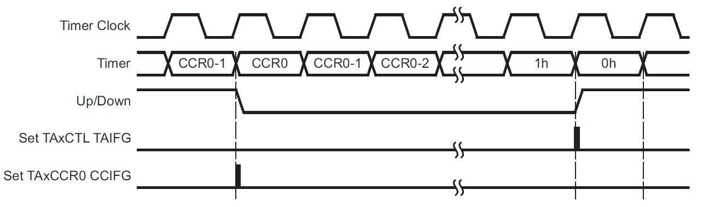
2.2.4.3 定时器 A 工作模式 ——增/减计数模式
定时器TAxR的值从TAxCCR0－1增计数到TAxCCR0时，中断标志TAxCCR0 CCIFG置位；当定时器从0001H减计数到0000H时，中断标志TAIFG置位。标志位的设置情况如下图所示。

Slide 32
2.2.4.4 捕获模式
CAP=1
捕获CCIxA和CCIxB
CM为捕获模式
捕获后定时器计数器值复制到TAxCCRn
设置中断标志CCIFG

Slide 33
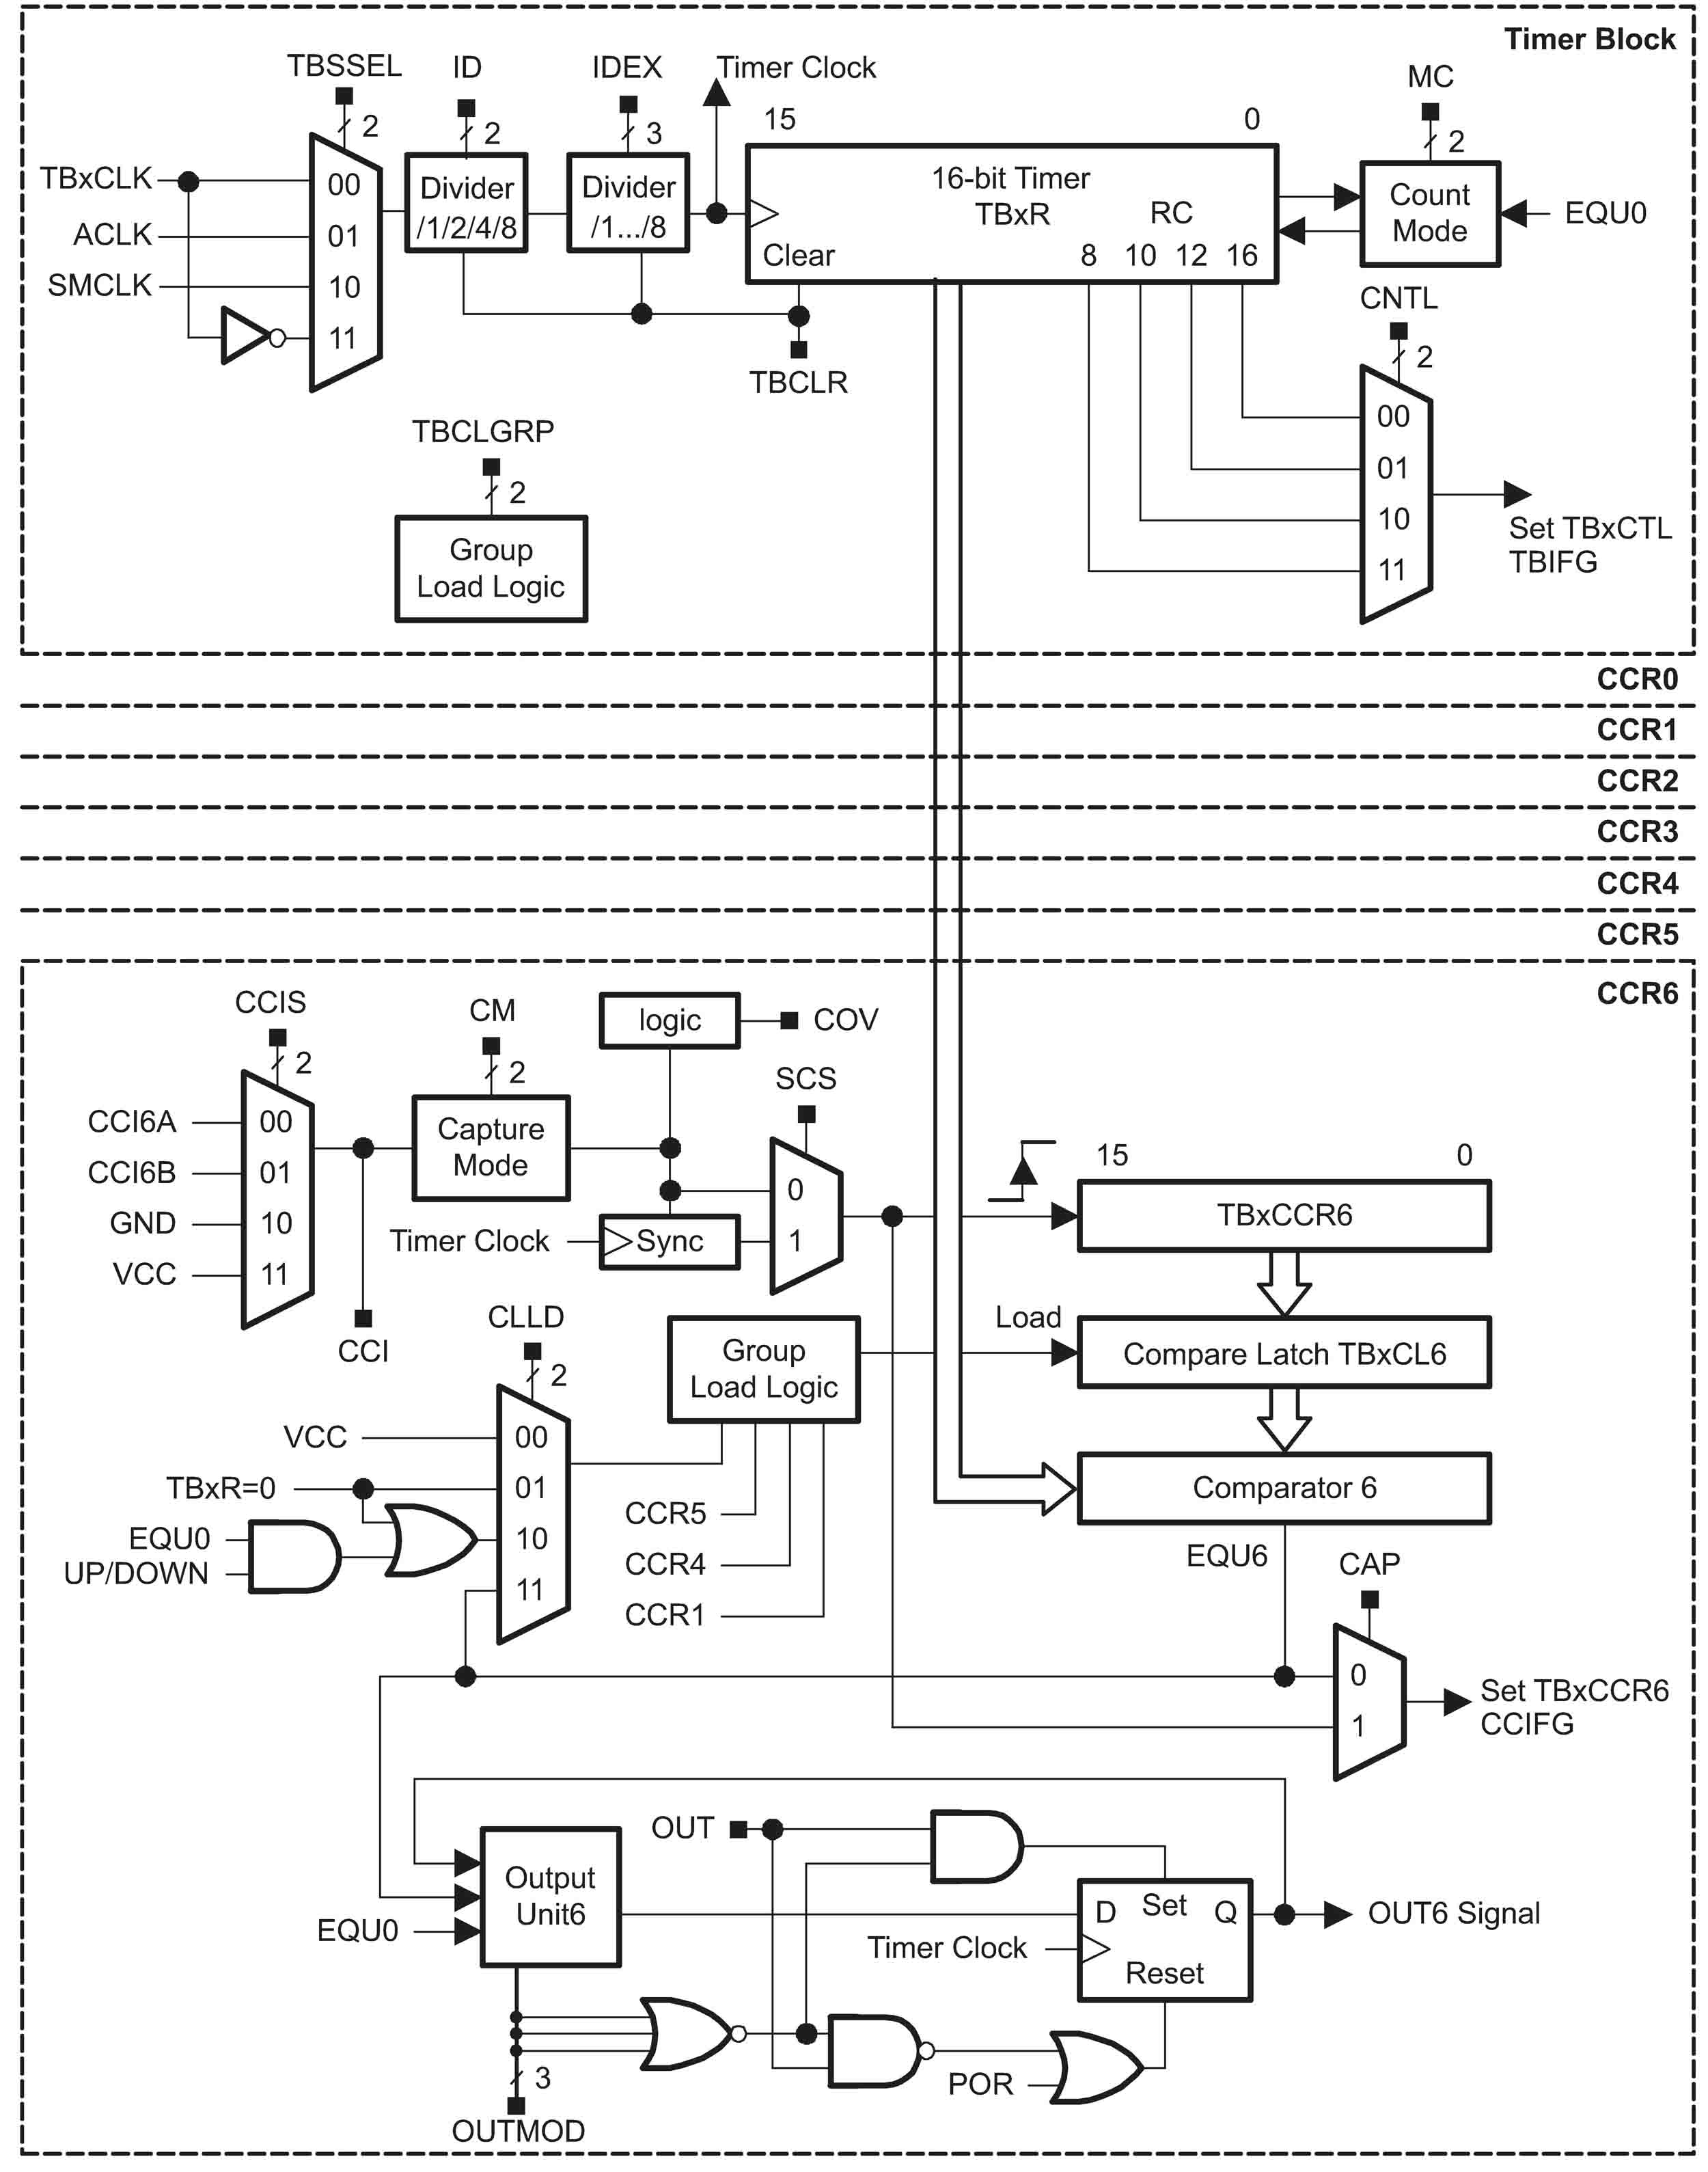
2.2.5. 2.2.4.5 输出模式

Slide 34
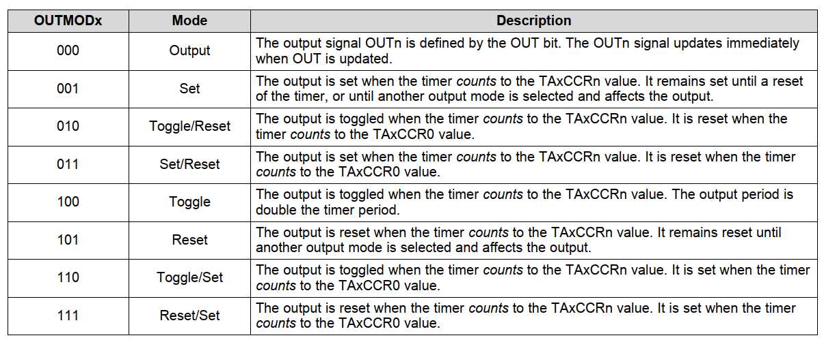
2.2.4.5 输出模式

Slide 35
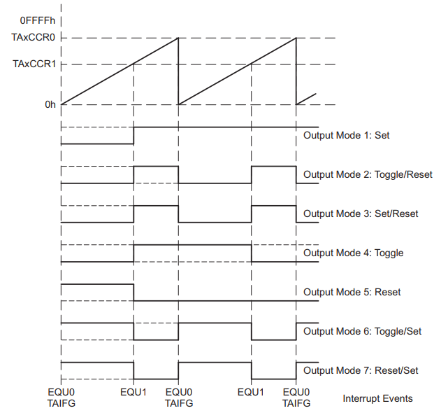

Slide 36
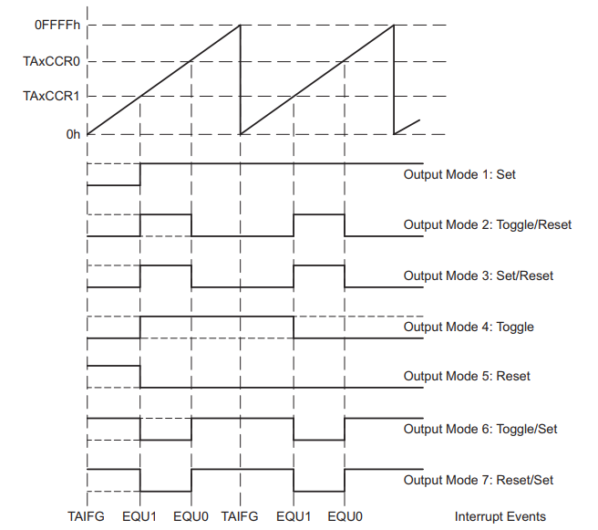

Slide 37
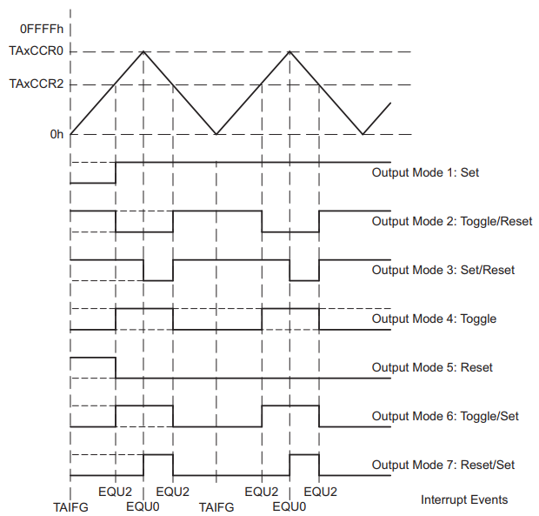

Slide 38
2.2.4.4 定时器 A —— 中断
◆ Timer_A中断可由计数器溢出引起，也可以来自捕获/比较寄存器。每个捕获/比较模块可独立编程，由捕获/比较外部信号以产生中断。
◆ Timer_A模块使用两个中断向量：
一个单独分配给捕获/比较寄存器TAxCCR0；
另一个作为共用中断向量用于定时器和其他的捕获/比较寄存器。
◆ TAxCCR0中断如下图所示：

Slide 39
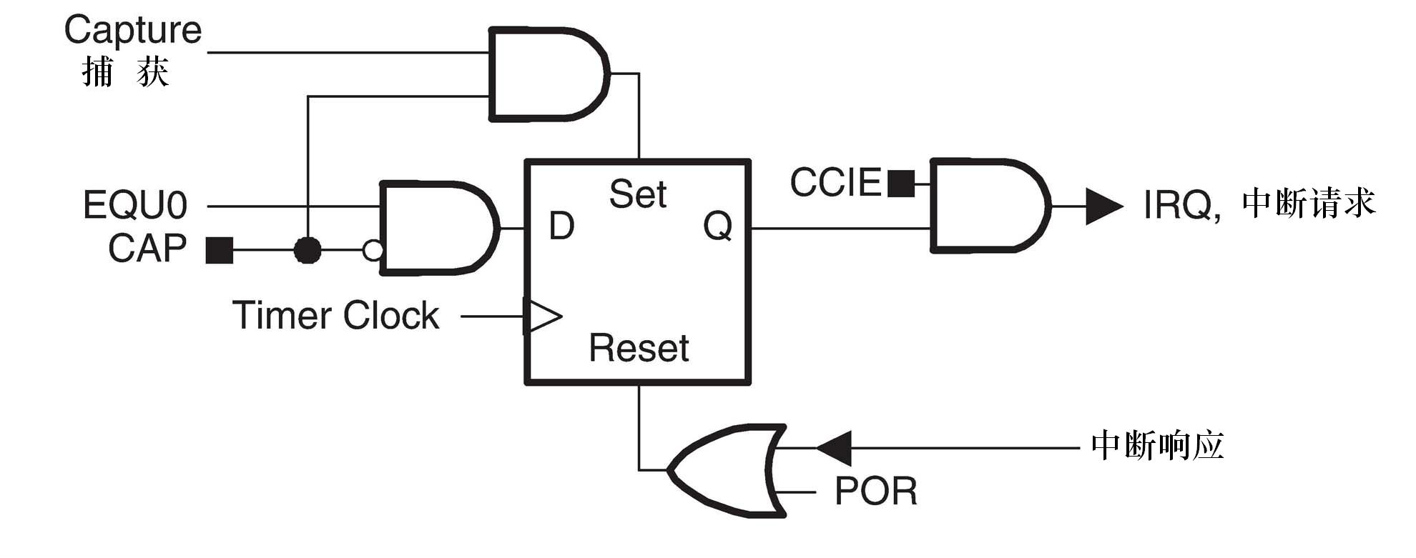
2.2.4.4 定时器 A —— 中断
TAxCCR0的中断
◆ TAxCCR1～TAxCCRx和定时器按照优先次序结合共用一个中断向量，属于多源中断。中断向量寄存器用于确定哪个标志请求中断。

Slide 40
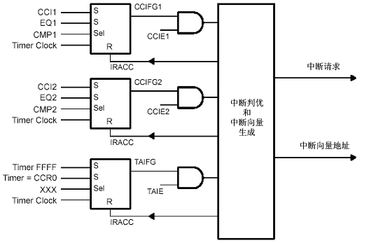
2.2.4.4 定时器 A —— 中断
◆ TAxCCR1～TAxCCRx中断，如下图所示：

Slide 41
2.2.5 定时器 B —— 主要内容
◆ Timer_B 的结构
◆ Timer_B 与 Timer_A 相同的特征
◆ Timer_B 与 Timer_A 不同之处
◆ Timer_B 的计数长度
◆ Timer_B 比较功能
关于 Timer_B 的其他工作原理请参见 Timer_A 部分。

Slide 42
2.2.5.1 定时器 B —— 结构
右图为Timer_B
的结构图

Slide 43
2.2.5.1 定时器 B —— 结构

Slide 44
2.2.5.1 定时器 B —— 结构
◆ 定时器B(Timer_B)是一个带有多路捕获/比较寄存器的16 位定时/计数器。
◆ 由上图可以看出，除了在捕获/比较模块中 Timer_B 比 Timer_A 增加了比较锁存器，Timer_B和Timer_A的结构几乎相同。多个比较锁存器还可以成组工作，以达到同步更新比较数据的目的。

Slide 45
2.2.5.2定时器 B ——与Timer_A相同的特征
带有 4 种操作模式的异步 16 位定时/计数器。
输入时钟可以有多种选择，可以是慢时钟，快时钟以及外部时钟。
可配置捕获/比较寄存器数多达 7 个。
可配置的PWM（脉宽调制）输出。完善的中断服务功能。快速响应Timer_A中断的中断向量寄存器。
8种输出方式选择。

Slide 46
2.2.5.2定时器 B —— 与 Timer_A 不同之处
Timer_B计数长度为8位，10位，12位和16位可编程，而Timer_A的计数长度固定为16位。
Timer_B中没有实现Timer_A中的SCCI寄存器位的功能。
Timer_B在比较模式下的捕获/比较寄存器功能与Timer_A不同，增加了比较锁存器。
所有的Timer_B输出实现了高阻输出。
比较模式的原理稍有不同：在Timer_A中，TAxCCRx寄存器中保存与TAxR相比较的数据；而在Timer_B中，TBxCCRx寄存器中保存的是要比较的数据，但并不直接与定时器TBxR相比较，而是将TBxCCRx送到与之相对应的锁存器之后，由锁存器与定时器TBxR相比较。

Slide 47
2.2.5.3 定时器 B —— 计数长度
Timer_B可以被配置为8位，10位，12位和16位的定时器。
在8位，10位或12位计数长度时，超出计数范围的若干高位将为0。
在各种不同计数长度情况下，TBxR的最大计数值，如下表所示：
Timer_B的配置 | 最大计数值
16位 | 0xFFFFh
12位 | 0x0FFFh
10位 | 0x03FFh
8位 | 0x00FFh

Slide 48
2.2.6 定时器 D —— 主要内容
◆Timer_D 的结构
◆ Timer_D 与 Timer_B 相同的特征
◆ Timer_D 与 Timer_B 不同之处
◆ Timer_D 高分辨率发生器
◆ 双捕获模式
Timer_D的其他工作原理请参见 Timer_A 和 Timer_B 部分。

Slide 49
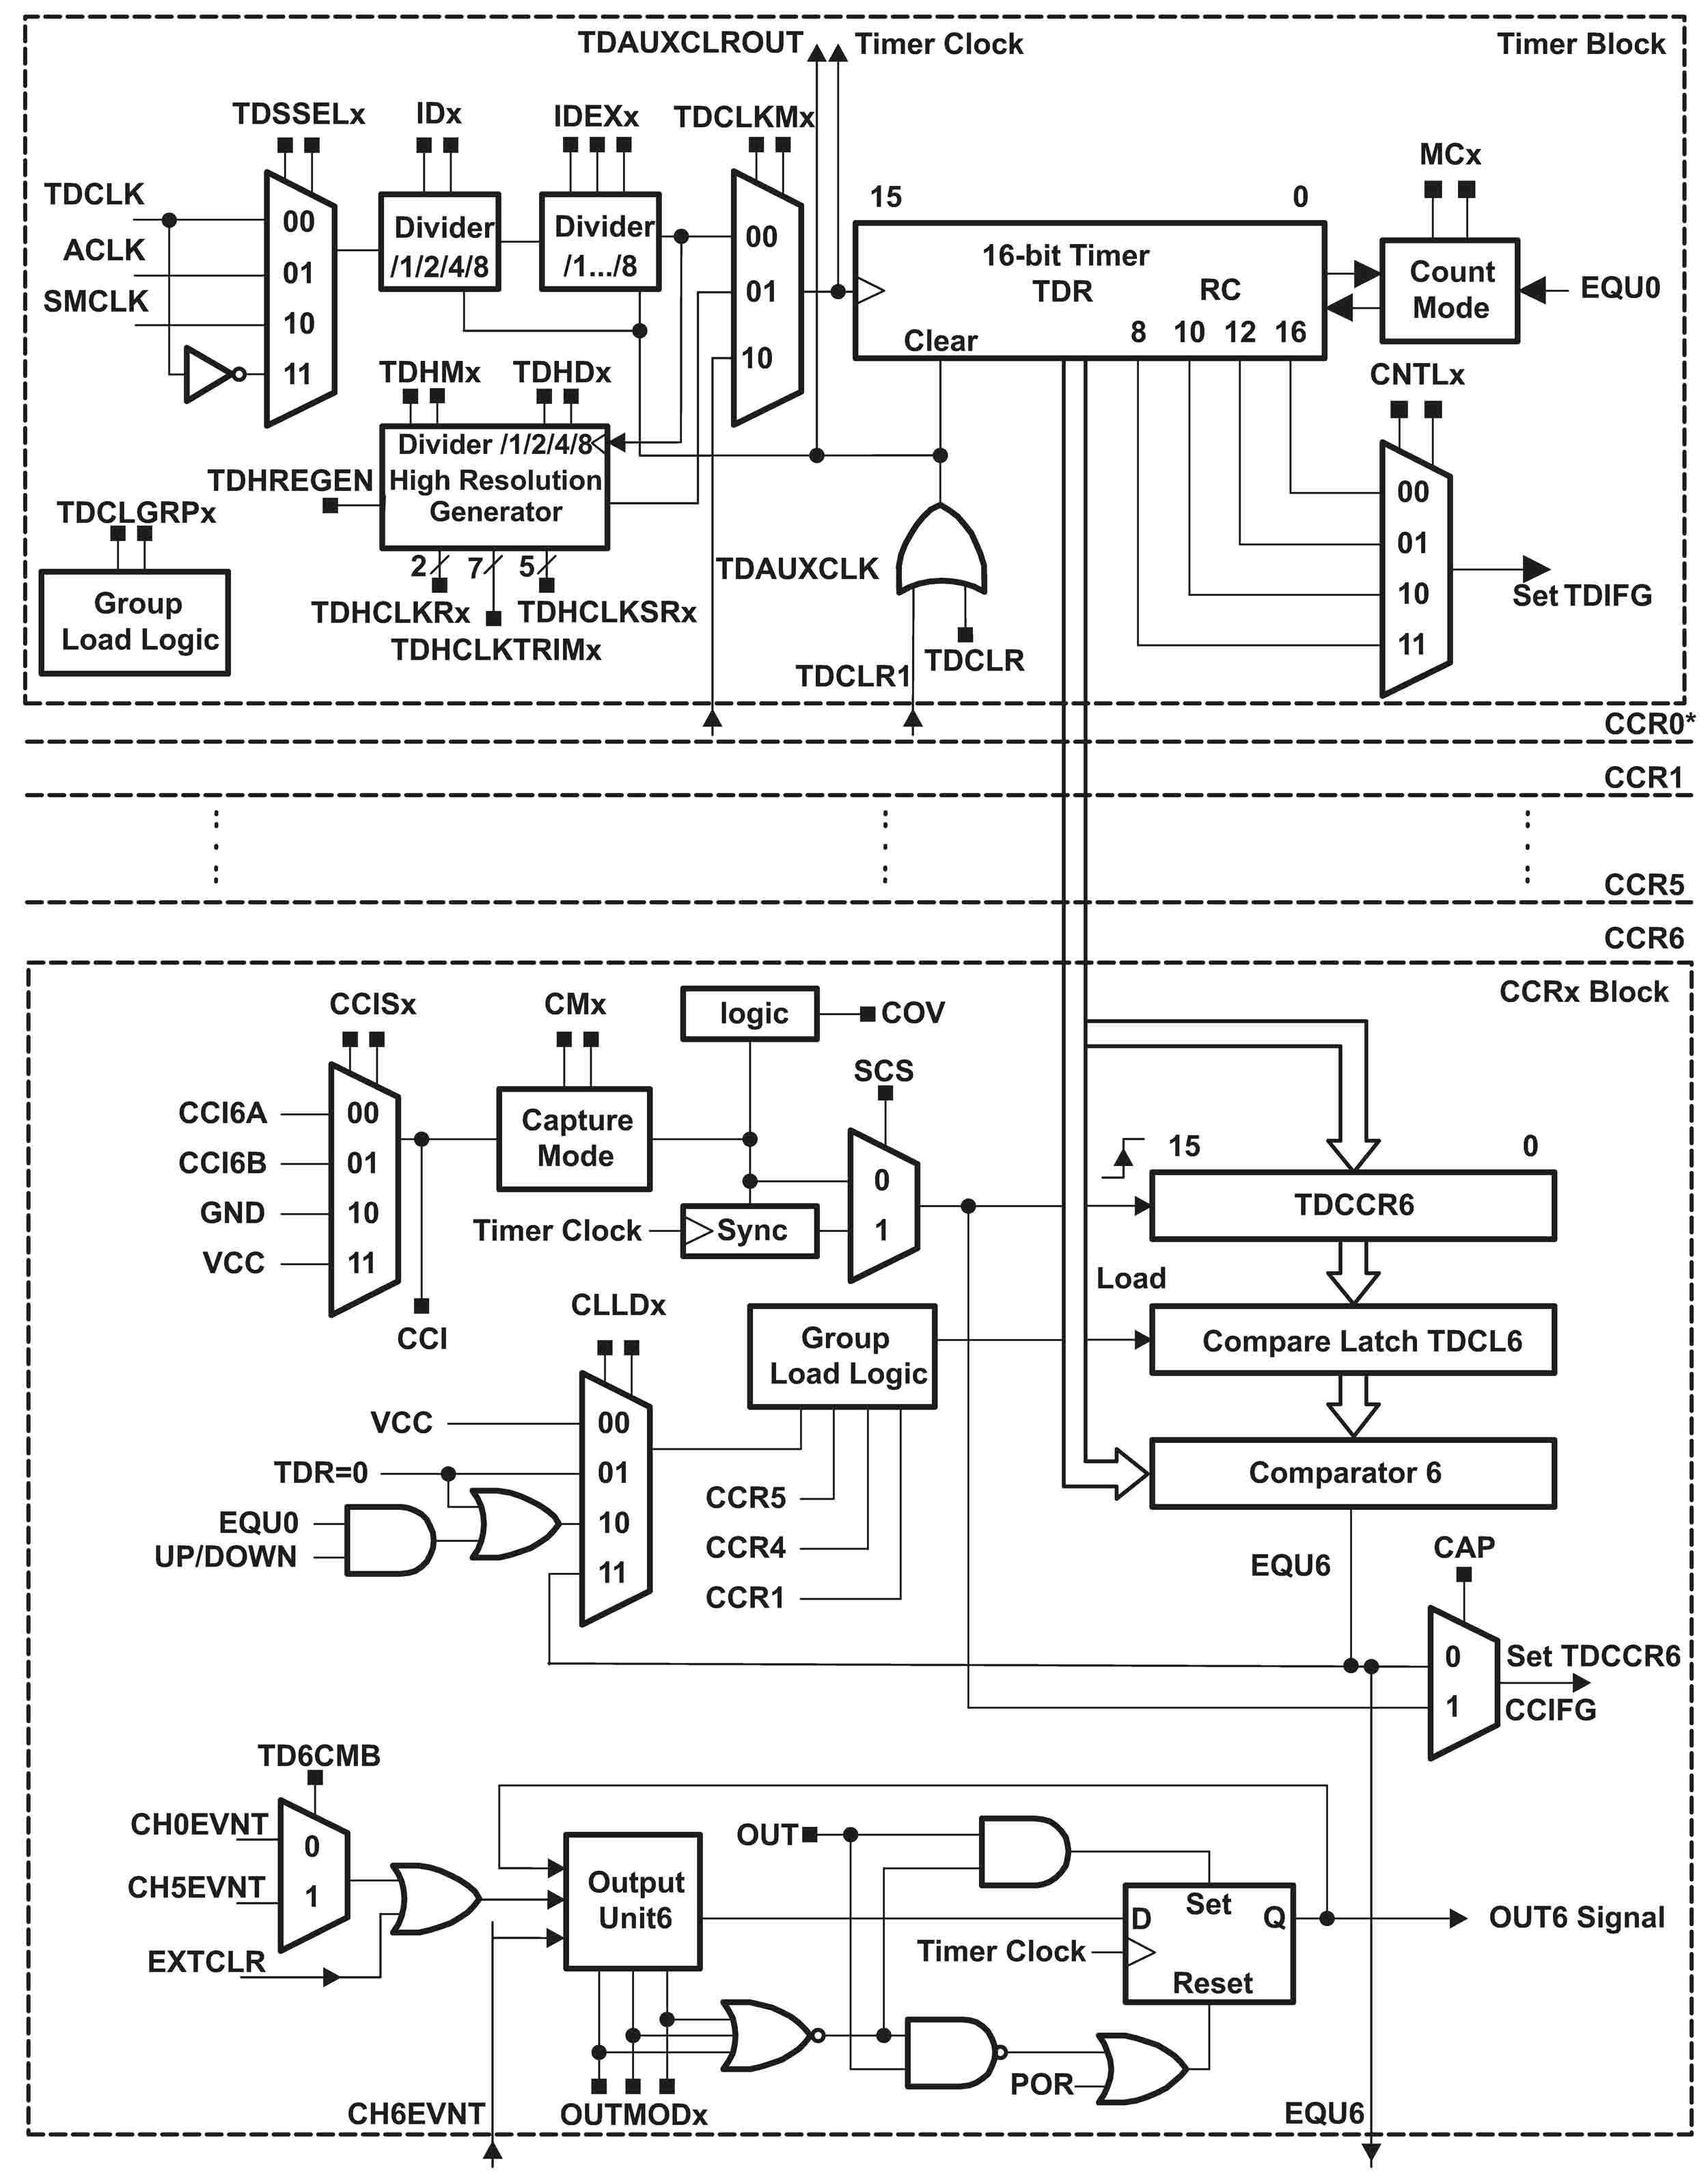
2.2.6.1 定时器 D —— 结构
右图为Timer_D
的结构图

Slide 50
2.2.6.1 定时器 D —— 结构

Slide 51
2.2.6.1 定时器 D —— 结构
◆ 定时器D (Timer_D) 是一个带有多路捕获/比较寄存器的16 位定时/计数器。
◆ 由上图可以看出，除了在捕获/比较模块中 Timer_D 比Timer_B 增加了高分辨率生成器，Timer_D 和 Timer_B 的结构几乎相同。

Slide 52
2.2.6.2 定时器 D —— 与Timer_B 相同的特征
带有4 种操作模式和4种位数可选的异步16 位定时/计数器。
输入时钟可以有多种选择，可以是慢时钟，快时钟以及外部时钟。
可配置捕获/比较寄存器数多达 7 个。
可配置的PWM（脉宽调制）输出。
双缓冲比较寄存器，可同步装载。
完善的中断服务功能。快速响应Timer_A中断的中断向量寄存器。
8种输出方式选择。

Slide 53
2.1.6.2 定时器 D —— 与 Timer_B 不同之处
Timer_D 支持高分辨率模式。
Timer_D 支持在同一个捕获/比较通道中，合并使用两个相邻的 TDCCRx 寄存器，控制PWM的上升沿或下降沿。
Timer_D 支持双捕获事件模式。
Timer_D 支持外部故障输入，外部清除输入和信号。
Timer_D 可以与第二个定时器同步。

Slide 54
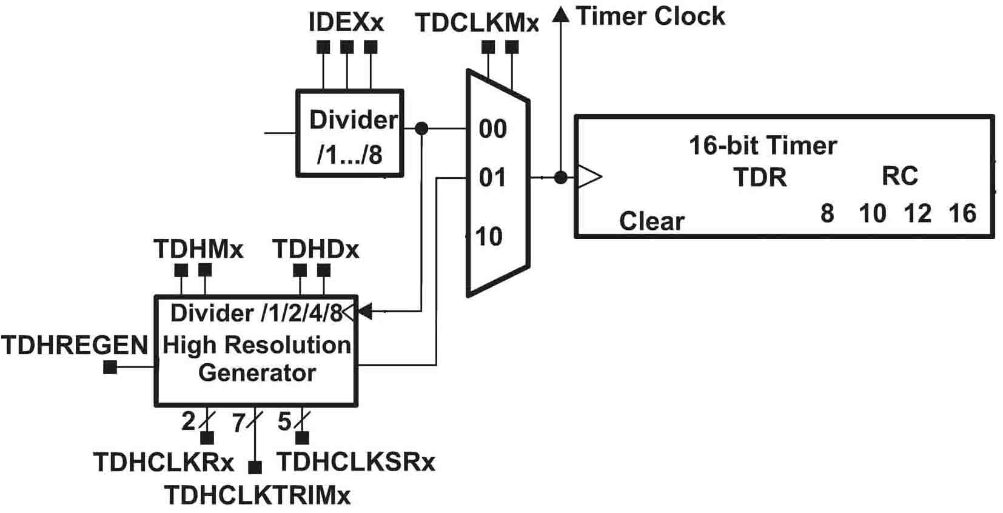
2.2.6.3 定时器 D —— 高分辨率发生器
在高分辨率模式下，将使用高分辨率的发生器。
它有两种工作模式：自由运行模式、调节模式。
下图显示了高分辨率时钟发生器框图。

Slide 55
2.2.6.3 定时器 D —— 高分辨率发生器
（1）自由运行模式
在自由运行模式下，寄存器TDxHCTL1可由用户软件配置。
高分辨率发生器被使能后，只有TDHCLKTRIMx位可以被修改，并且每次只能改变+1或-1，而所有其他配置则不能进行手动更改。
通过修改TDHCLKTRIMx位（从1～64），至少可以改变频率的±20％ 。

Slide 56
2.2.6.3 定时器 D —— 高分辨率发生器
（2）调节模式
调节模式下，通过设置高分辨率校准使能位TDHREGEN，启动时钟频率的调节。
高分辨率发生器在对定时器输入时钟频率锁定后，开跟踪定时器输入时钟频率的变化。
在调节模式下，所选择的高分辨率生成器的频率由输入时钟频率决定。

Slide 57
2.3 模数转换器 （Analog-to-Digital Converter）

Slide 58
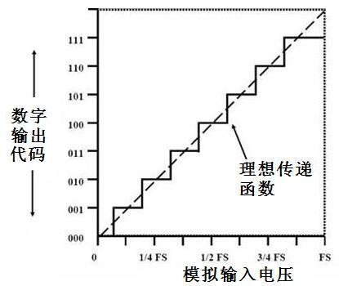
2.3.1 ADC工作原理
模数转换器(ADC)
Analog-to-Digital Converter
模拟量-->数字量的一种电子器件或电路
模数转换器（ADC）从信号系统中采集信号
电压，经过信号处理之后，
将其转换为等效的数字量

Slide 59
3.2.1 ADC工作原理
模／数转换电路的作用是将输入连续变化的模拟信号变换为与其成正比的数字量信号输出。
在进行模／数(即A／D)转换时，通常按取样、保持、量化、编码四个步骤进行。

Slide 60
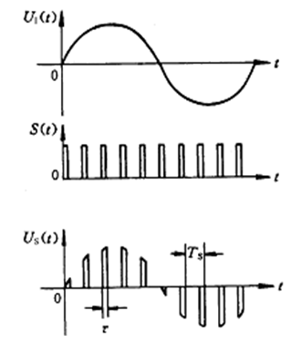

2.3.1 ADC工作原理
1、取样:
所谓取样，就是对模拟信号Ui(t) 进行周期性抽取样值的过程。
输入模拟信号
采样输出信号
Ui(t)
Us(t)
S(t)
采样脉冲

Slide 61
2.3.1 ADC工作原理
2、保持
模拟信号经采样后，得到一系列样值脉冲。采样脉冲宽度τ一般是很短暂的，在下一个采样脉冲到来之前，应暂时保持所取得的样值脉冲幅度，以便进行转换。因此，在取样电路之后须加保持电路。

Slide 62
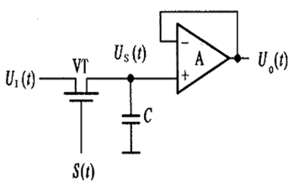
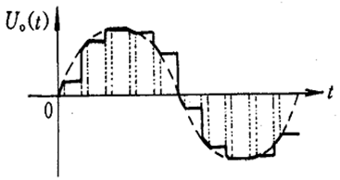
2.3.1 ADC工作原理
取样保持电路
输出波形
①在采样脉冲S(t)到来的时间τ内，VT导通，U_{I}(t)向电容C充电，假定充电时间常数远小于τ，则有：U_{O}(t)＝U_{S}(t)＝U_{I}(t)。－－采样
场效应管VT为采样门，电容C为保持电容，运算放大器为跟随器，起缓冲隔离作用。
②采样结束，VT截止，而电容C上电压保持充电电压U_{I}(t)不变，直到下一个采样脉冲到来为止。－－保持

Slide 63
2.3.1 ADC工作原理
取样保持后所得阶梯波仍是一个可以连续取值的模拟量，但n位数字量只能表示2^{n}个数值。因此，用数字量来表示连续变化的模拟量时就有一个类似于四舍五入的近似问题。
4、量化
用数字信号的最低位1 (LSB)所对应的模拟电压作为量化单位，用Δ表示，将样值电压变换为量化单位(Δ)电压整数倍的过程。
5、编码
量化后的离散量用相应的二进制码表示，称作编码。

Slide 64
2.3.1 ADC工作原理
数字量计算方法
ADC内核一般要使用两个参考电压VR+ 和VR-，一般这两个电压可以是用户接入或者是使用内部参考电压。 VR+ 是定义的转换最大值， VR-则是转换的最小值。
以12位分辨率为例。
Vin> =VR+ ADC12_A输出满量程值0x0FFF；
Vin< =VR- ADC12_A输出0；
VR-<Vin<VR+ ADC12_A的转换结果满足如下公式：
NADC = 4095 * (Vin- VR-)/(VR+ - VR-)

Slide 65
2.3.2 ADC主要性能指标
分辨率 R :
可以转换成数字量的模拟电压量的最小值
最低有效位（LSB），即分辨率单位：
分辨率只是规定了数字量输出的位数，而不是ADC的性能；
MSP430系列大部分芯片中，都提供了一个高精度ADC：
斜率 ADC；
10，12或14位 ADC；
16位Sigma-Delta（Σ-Δ）型 ADC。

Slide 66
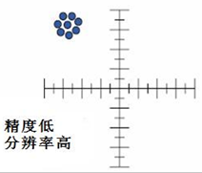
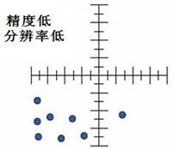
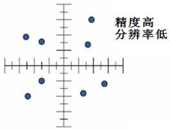
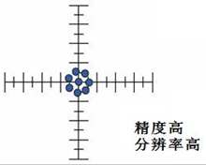
2.3.2 ADC主要性能指标
转换精度
表示模拟电压实际值与其对应数字量的相对误差。
可以表达为“真实度”。

Slide 67
2.3.2 ADC主要性能指标
转换时间：
指ADC模块完成一次模拟数字转换所需要的时间，转换时间越短越能适应输入信号的变化。转换时间与ADC模块的结构和位数有关。

Slide 68
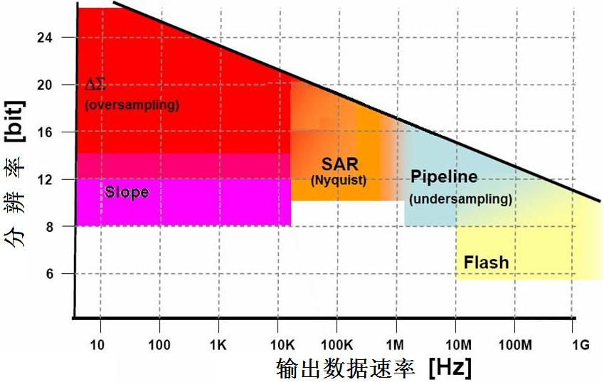
2.3.3 ADC的类型
模数转换器(ADC)类别：
逐次逼近型（SAR）；
Sigma Delta型 (SD 或 ∑-Δ);
斜率或双斜率型 (Slope 或 Dual Slope);
管道型 (Pipeline);
闪存型 (Flash) ...

Slide 69
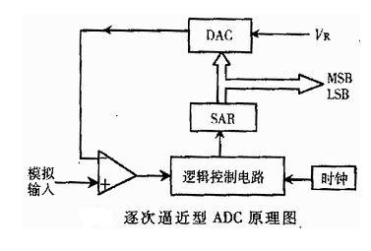
2.3.3 ADC的类型
1、逐次逼近型(SAR)
逐次逼近型ADC是应用最为广泛
它由比较器、D/A转换器、比较寄存器SAR、时钟发生器以及控制逻辑电路组成，将采样输入信号与已知电压不断进行比较，然后转换成二进制数。

Slide 70
2.3.3 ADC的类型
（1）逐次逼近型(SAR)--工作原理：
1、首先将DAC的最高有效位MSB保存到SAR；
2、接着将该值对应的电压与输入电压进行比较。比较器输出被反馈到DAC，并在一次比较前对其进行修正；
3、在逻辑控制电路和时钟驱动下，SAR不断进行比较和移位操作，直到完成LSB的转换。
4、所产生的 DAC输出逼近输入电压的±1/2LSB。当每一位都确定后，转换结果被锁存到SAR并作为ADC输出。

Slide 71
2.3.3 ADC的类型
（2）逐次逼近型(SAR)—优缺点：
优点：高速，采样速率可达 1MSPS；与其它ADC相比，功耗相当低；在分辨率低于12位时，价格较低。
缺点：
在高于14位分辨率情况下，价格较高；传感器产生的信号在进行模/数转换之前需要进行调理，包括增益级和滤波，这样会明显增加成本。

Slide 72
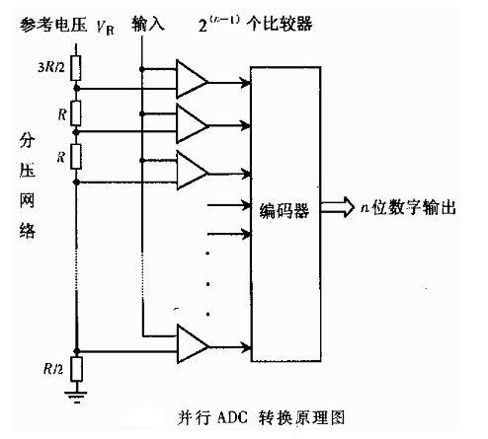
2.3.3 ADC的类型
2、并行比较型
并行比较ADC是现今速度最快的模/数转换器，采样速率在1GSPS以上，通常称为“闪烁式”ADC。
由电阻分压器、比较器、缓冲器及编码器四部分组成。
ADC所有位的转换同时完成，其转换时间主要取决于比较器的开关速度、编码器的传输时间延迟等。

Slide 73
2.3.3ADC的类型
并行比较型—优缺点
优点：模/数转换速度最高；
缺点：分辨率不高，功耗大，成本高；随着分辨率的提高，需要高密度的模拟设计以实现转换所必需的数量很大的精密分压电阻和比较器电路。输出数字增加一位，精密电阻数量就要增加一倍，比较器也近似增加一倍。

Slide 74
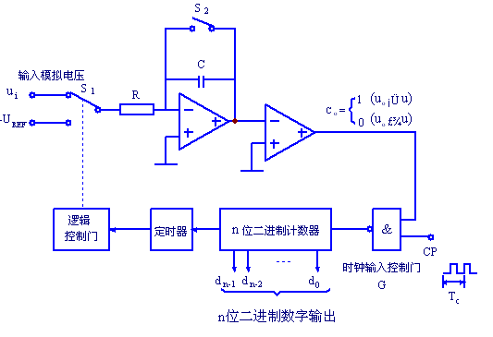
2.3.3 ADC的类型
3、积分型ADC
积分型ADC又称为双斜率或多斜率ADC，应用较为广泛。
基本原理：
通过两次积分将输入的模拟电压转换成与其平均值成正比的时间间隔。在此时间间隔内利用计数器对时钟脉冲进行计数，从而实现A/D转换。

Slide 75
2.3.3 ADC的类型
积分型ADC—优缺点
积分型ADC这类ADC主要应用于低速、精密测量等领域，如数字电压表。
优点：分辨率高，可达22位；功耗低、成本低。
缺点：转换速率低，转换速率在12位时为100～300sps。

Slide 76
2.3.4 ADC12_A简介
MSP430F5529的ADC12_A模块支持快速12位模数转换;
该模块包含:
12位SAR核;
采样选择控制;
参考电流发生器.

Slide 77
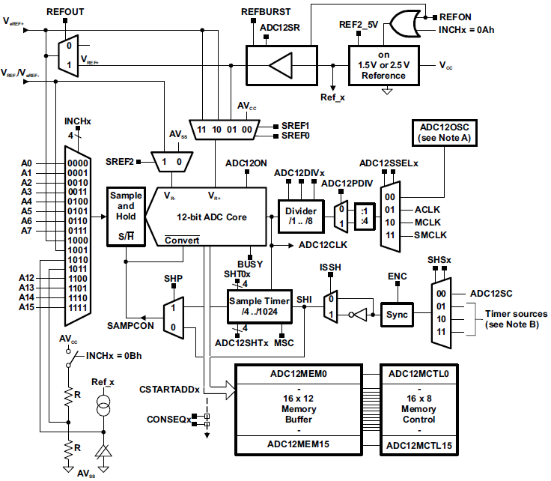
2.3.4 ADC12_A简介
采样通道
参考电压
ADC12_A 框图:
时钟源
触发信号
采样保持
采样时钟周期
转换数据

Slide 78
2.3.4 ADC12_A简介--特征
大于200 ksps的最大转换速率
无失码的12位单调转换器
软件或定时器控制的可编程采样保持周期
通过软件或定时器控制转换开始
软件可选择的片上参考电压生成器（MSP430F54xx：1.5 V或2.5 V，其他设备：1.5 V，2.0 V，2.5 V）
软件选择的内部或外部参考
多达12个可单独配置的外部输入通道

Slide 79
2.3.4 ADC12_A简介--特征
内部温度传感器的转换通道，AV_{CC}，和外部参考
独立的信道选择的正负电压参考源（仅限MSP430F54xx系列）
可选择的转换时钟源
单通道，重复单通道，序列（自动扫描），重复序列（重复自动扫描）转换模式
ADC内核和参考电压可单独实现掉电
快速解码的18位ADC中断的中断向量寄存器
16个转换结果存储寄存器

Slide 80
2.3.4 ADC12_A简介--内核
12位ADC 核(使能位为ADC12_AON位):
将模拟输入转化为12位数字表示;
在ADC12_AMEMx寄存器中存储结果.
转换结果的上限和下限: V_{R+} ; V_{R-}
数码输出(N_{ADC}) 结果:
最大值: N_{ADC} = 0FFFh, 输入信号≥ V_{R+};
零: N_{ADC} = 0000h, 输入信号≤ V_{R-}.
转换结果:
二进制形式:补码形式.

Slide 81
2.3.4 ADC12_A简介--采样和转换时序
数模转换由SHI的上升沿启动.
SHI (SHSx位选择) 的来源可以是:
ADC12_ASC 位
Timer_A 输出单元1
Timer_B 输出单元0
Timer_B 输出单元1

Slide 82
2.3.4 ADC12_A简介--转换存储
16 个ADC12_AMEMx 转换存储寄存器(由相关的ADC12_AMCTLx控制寄存器配置)存储转换结果.
非连续转换(单一或重复单一通道):
ADC12_ACSTARTADDx 定义转换的第一个和单个的ADC12_AMCTLx.

Slide 83
2.3.4 ADC12_A简介--转换存储
连续转换(序列或重复序列通道):
序列从ADC12_AMCTLx 寄存器中的值开始，该值由ADC12_ACSTARTADDx指定;
指针自动递增到下一个ADC12_AMCTLx，从而开启下一次转换;
ADC12_AMCTL15 之后的转换是 ADC12_AMCTL0;
序列保持运行直至EOS 位信号出现,此信号是实际运行序列最后一次转换;
16个 ADC12_AMCTLx 寄存器可以包含多个序列.

Slide 84
2.3.4 ADC12_A简介--中断
ADC12_A 包含 18 个中断源:
ADC12_AIFG0-ADC12_AIFG15: 当ADC12_AMEMx存储寄存器加载转化结果时，其对应的ADC12_AIFGx位将会置位;
ADC12_AOV, ADC12_AMEMx 溢出位:在上一个转换结果未被读取之前，向任意一个ADC12_AMEMx写入新的转换结果时，ADC12_AOV位将会置位;
ADC12_ATOV, ADC12_A 转换时间溢出位:当前转换未完成就请求另一个采样和转换时，ADC12_ATOV位将会置位.
在单通道模式的转换 ,或序列通道模式完成后，可以触发DMA传输

Slide 85
2.3.4 ADC12_A简介--中断向量发生器
中断向量寄存器ADC12_AIV 用来确定是哪个ADC12_A 中断源发出了中断请求.
注意事项:
最高优先级的中断将其中断向量号存储到ADC12_AIV寄存器(计算或添加到程序计数器以自动调用正确的响应程序);
任何对ADC12_AIV寄存器的访问、读或写操作，都将自动重新设置ADC12_AOV 或ADC12_ATOV的置位条件，如果二者之一是最高优先级挂起中断;
ADC12_AIFGx 位可通过访问其对应的ADC12_AMEMx寄存器而被自动重置，或者可由软件重置;
如果在一个中断服务完成后有另一个中断挂起了，那么将产生另一个中断.

Slide 86
2.4 程序设计思路

Slide 87
2.4 程序设计思路
利用定时器和IO口产生方波
利用AD测量方波的峰值幅度
方波频率变化实现
方波频率的测量

Slide 88
2.4 程序设计思路
利用定时器和IO口产生方波
开始
初始化I/O口设置（通用IO）
PxDIR寄存器配置I/O口为输出模式
初始化定时器设置并使能中断
配置TAxCCTLx使能定时器中断
配置TAxCCRx配置计数器溢出值
配置TAxCTL选择定时器时钟源
编写中断函数内改变I/O口的高低电平
配置中断向量，在中断函数内更改寄存器PxOUT的值
结束

Slide 89
2.4 程序设计思路
利用AD测量方波的峰值幅度
开始
配置PxSEL寄存器、PxDIR寄存器
配置ADC12CTLx使能参考电压
配置ADC12CTLx打开AD，设置采样时钟
配置ADC12CTLx配置采样保持、分频系数、时钟源、转换序列
配置ADC12MCTLx设置参考电压源以及参考电压大小
配置ADC12IE使能AD中断
配置ADC12CTLx使能AD转换
设置ADC对应I/O口为复用输入模式
使能参考电压、打开AD转换功能；设置采样时钟源、采样时钟参数、参考电压大小；使能中断、使能转换
编写ADC12中断函数，在中断函数中读取ADC采样值并对采样值进行转换得到电压实际值
结束
从值，并根据公式寄存器ADC12MEM0中读取AD转换转换为真实电压

Slide 90
2.4 程序设计思路
方波频率变化实现
开始
配置PxDIR，读取PxIN寄存器的值来进行按键检测
配置I/O口作为按键检测的输入
修改中断函数中给PxOUT赋值的中断触发次数（例如本来50次中断修改一次高低电平，现在25次中断修改一次高低电平，那么输出的方波频率将翻倍
在定时器中断中更改I/O口高低电平转换的中断次数
结束

Slide 91
2.4 程序设计思路
注：根据采样定理，AD的采样率必须大于2倍的信号频率才能保证还原信号的完整性，因此AD采样率设置不宜过低
方波频率的测量
开始
定时器中设置一个新的变量用于在一段时间内通过AD不断采集方波输出I/O口的电压值
在定时器中断函数中设置一个变量用于控制采集时间（推荐采集时间达到1s以上）
在这段时间内不断采集输出电压，找到电压跳变的次数
电压跳变：电压从高电平降为低电平或电压从低电平升为高电平
通过采集到的电压跳变次数计算方波频率
采集时间内方波经历的周期数为跳变次数/2
结束

